Slide 1
MESA DE AYUDA

Slide 2
PROCESO MESA DE AYUDA
UNIDAD MEDICA
NIVEL ESTATAL
CABECERA MUNICIPAL
DGIS
JURISDICCION SANITARIA

Slide 3
DATOS DE CONTACTO
ING. FEDERICO CARDENAS PEÑA
fcardenas@Guanajuato.Gob.mx
473 1166000, 473 1166040 ext 7 Y 8
DRA. VERONICA MONTERO RESENDIZ
vpmonteror@Guanajuato.Gob.mx
473 1166000, 473 1166040 ext 2
VIAS DE CONTACTO
Grupo whatss app
Teléfono
Correo electrónico

Slide 4
Objetivo del Formato
El presente formato fue diseñado con el objetivo de describir lo mejor posible la incidencia y homologar los datos que necesitamos para obtener la información y descripción completa de las incidencias para su puntual seguimiento.
Formato para Reporte de Incidencias

Slide 5
Datos de Contacto
Datos | Información
Unidad Médica que reporta
Nombre Completo de la persona que reporta
Teléfono Celular
Correo electrónico
Login (Solo usuario SINBA) ejemplo: fernando.garcia

Slide 6
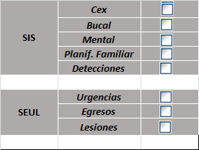
Módulo en que se presenta
Coloque una X sobre el Check del o los módulos en el que se detecta la incidencia.
Tome la X de aquí → →
X
X

Slide 7
Descripción de la Incidencia
Datos | Información
Fecha y hora de reporte
Login (Solo usuario SINBA) ejemplo: fernando.garcia
Descripción de la incidencia (Procure incluir los datos con los cuales se provoca la incidencia)

Slide 8
Pantallas de Evidencia
Por favor incluya las pantallas necesarias que muestren el error o incidencia y de ser posible encierre en un círculo en rojo el lugar en que se presenta.

